Slide 1
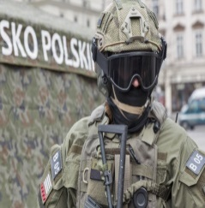
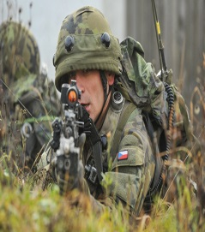
Prawa i obowiązki żołnierza - obywatela, odpowiedzialność karna i dyscyplinarna za naruszenie prawa i dyscypliny wojskowej. Rodzaje, zasady oraz tryb udzielania wyróżnień żołnierzom
dr hab. Stanisław TOPOLEWSKI
Siedlce 2018

Slide 2
Zagadnienia:
prawa i obowiązki żołnierza WP,
prawa i obowiązki obywatela RP, ograniczenia swobód obywatelskich wynikające z uwarunkowań służby wojskowej.
istota dyscypliny wojskowej, obowiązujące przepisy prawne w zakresie dyscypliny wojskowej.
wojskowa część Kodeksu Karnego, zasady odpowiedzialności karnej i dyscyplinarnej żołnierzy.
odpowiedzialność za szkody powstałe w powierzonym mieniu.

Slide 3
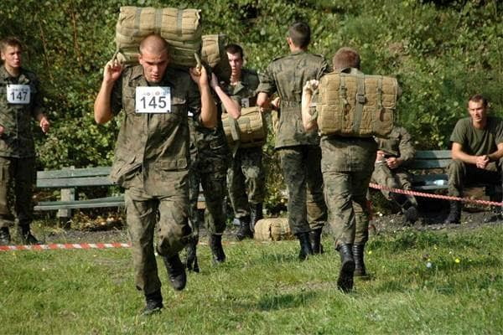
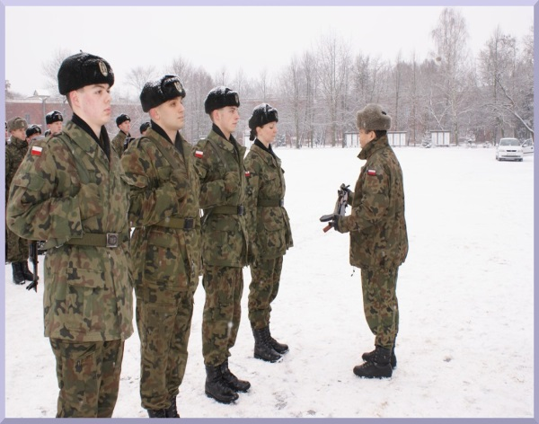
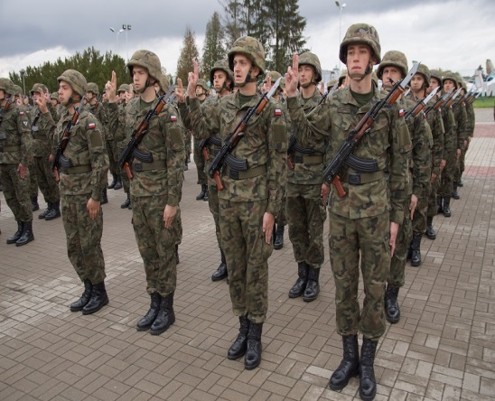
Dyscyplina wojskowa
Dyscyplina to przestrzeganie przez żołnierza przepisów prawa dotyczących służby wojskowej i innych przepisów prawa przewidujących odpowiedzialność dyscyplinarną na zasadach i w trybie określonych w ustawie oraz wykonywanie rozkazów i decyzji wydanych w sprawach służbowych
Dyscyplina wojskowa w myśl ustawy z dnia 9 października 2009 r. o dyscyplinie wojskowej (Dz. U. Nr 190, poz. 1474)

Slide 4
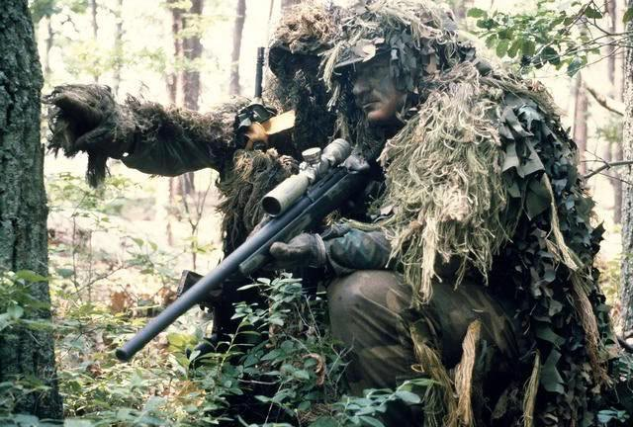
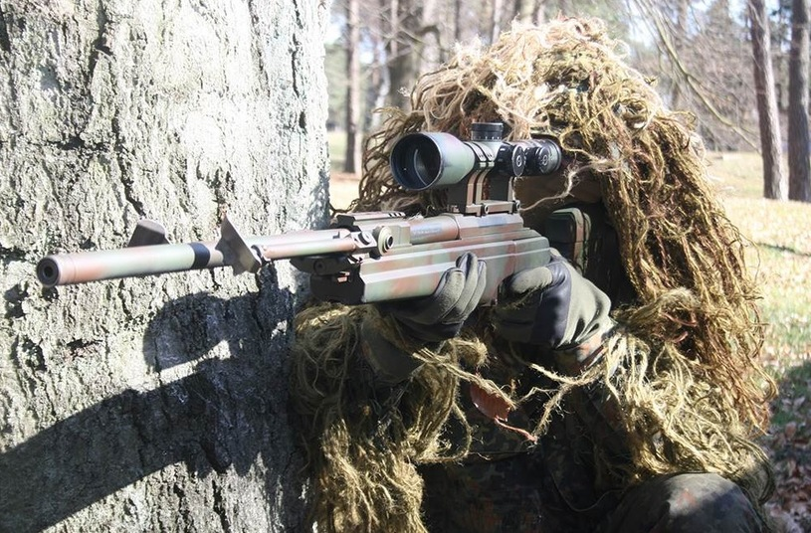
Dyscyplina wojskowa
Zasady ponoszenia odpowiedzialności dyscyplinarnej przez żołnierza:
Żołnierz, który popełnia przewinienie dyscyplinarne, ponosi odpowiedzialność dyscyplinarną.
Przewinienie dyscyplinarne może być popełnione zarówno umyślnie, jak i nieumyślnie.
W trakcie reagowania dyscyplinarnego nie stosuje się drogi służbowej, chyba że ustawa stanowi inaczej.

Slide 5
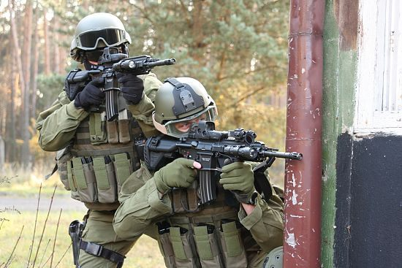
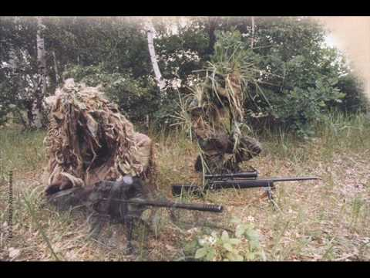
Dyscyplina wojskowa
Żołnierz ponosi odpowiedzialność dyscyplinarną za popełnienie przewinienia dyscyplinarnego, posiadającego jednocześnie znamiona innego czynu zabronionego, jeżeli to naruszenie prawa miało związek ze służbą wojskową, niezależnie od odpowiedzialności ponoszonej na podstawie innych przepisów.

Slide 6
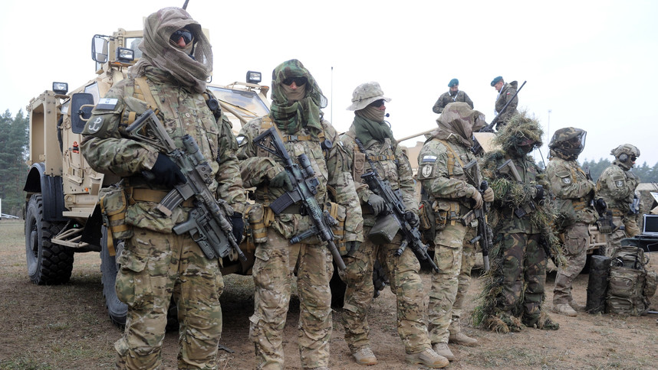
Dyscyplina wojskowa
Wobec żołnierza, który narusza zasady dyscypliny wojskowej przełożony zobowiązany jest do niezwłocznego reagowania. Starszy stopniem podczas nieobecności przełożonego:
uprawniony jest do wydania żołnierzowi rozkazu zaprzestania naruszania dyscypliny wojskowej;
obowiązany jest do powiadomienia o tym fakcie przełożonego tego żołnierza.

Slide 7
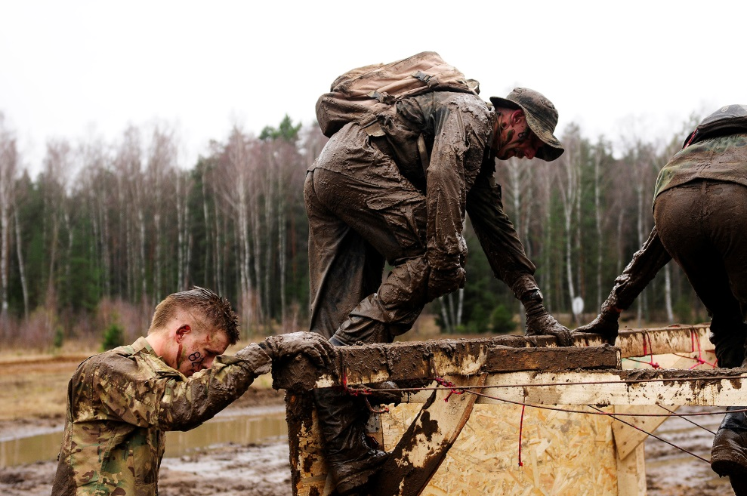
Dyscyplina wojskowa
Reagowanie dyscyplinarne polega na:
zastosowaniu dyscyplinarnego środka zapobiegawczego;
zwróceniu żołnierzowi uwagi albo przeprowadzeniu z nim rozmowy ostrzegawczej;
wszczęciu postępowania dyscyplinarnego.

Slide 8
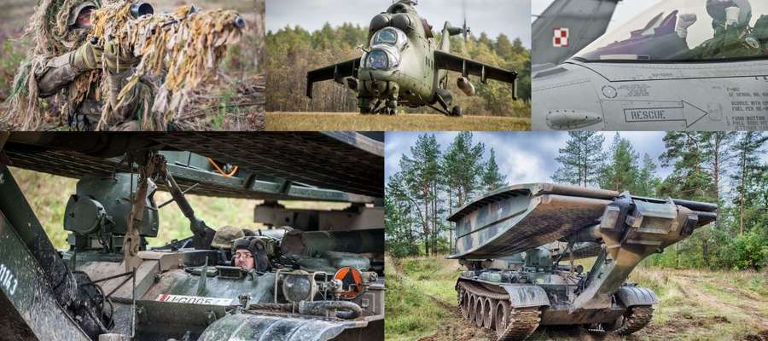
Dyscyplina wojskowa
Przestępstwem jest czyn człowieka zabroniony przez obowiązującą ustawę, pod groźbą kary, bezprawny, zawiniony i społecznie szkodliwy w stopniu większym niż znikomy, zagrożony:
grzywną powyżej 30 stawek dziennych;
karą ograniczenia wolności albo karą pozbawienia wolności przekraczającą miesiąc, do dożywocia włącznie;
aresztem wojskowym (w stosunku do żołnierzy).

Slide 9
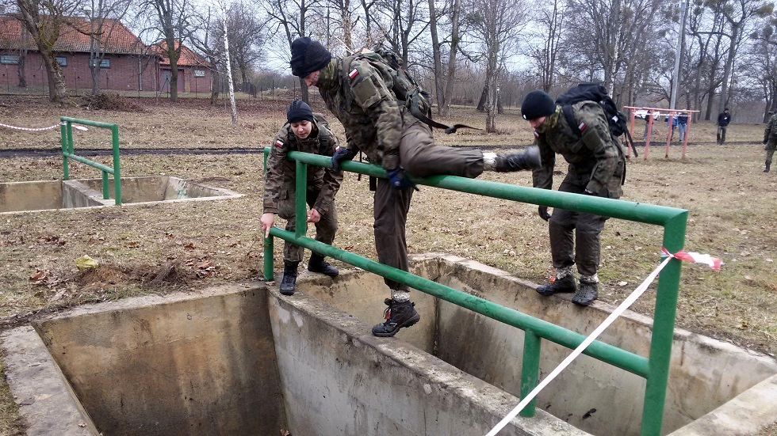
Dyscyplina wojskowa
Wykroczeniem jest czyn człowieka, zawiniony, społecznie szkodliwy, zabroniony przez ustawę pod groźbą:
kary aresztu /do 1 m-ca/;
ograniczenia wolności /do 1 m-ca /;
grzywny do 5000 zł’
nagany.

Slide 10
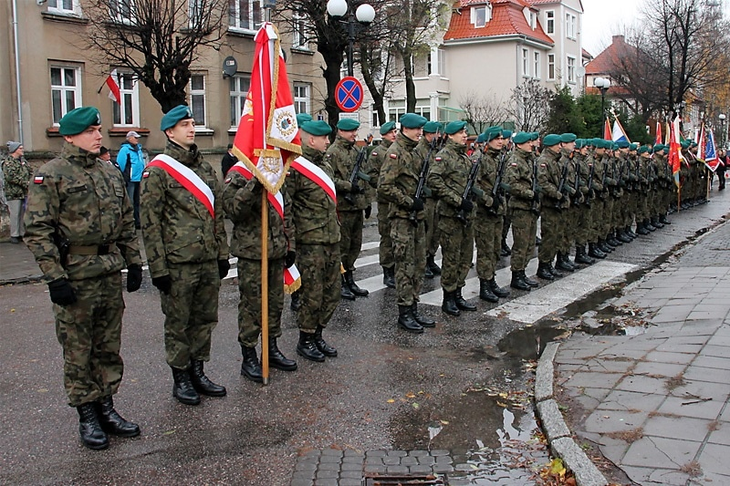
Dyscyplina wojskowa
Przewinieniem dyscyplinarnym jest naruszenie dyscypliny wojskowej, w wyniku działania lub zaniechania działania, które nie jest przestępstwem lub wykroczeniem albo przestępstwem skarbowym lub wykroczeniem skarbowym

Slide 11
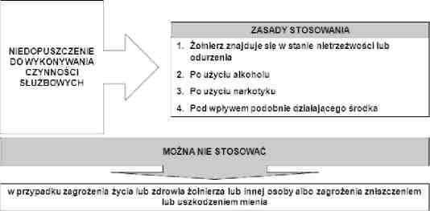
Dyscyplinarne środki zapobiegawcze:
1. niedopuszczenie do wykonywania czynności służbowych;

Slide 12
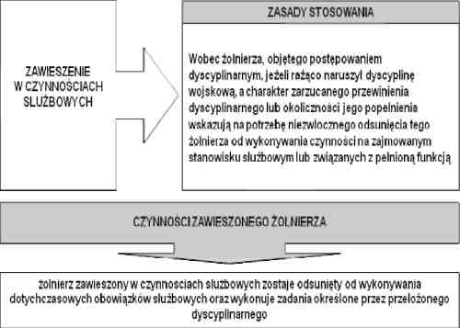
Dyscyplinarne środki zapobiegawcze:
2. Zawieszenie w czynnościach służbowych.

Slide 13
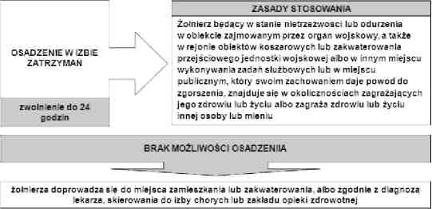
Dyscyplinarne środki zapobiegawcze:
3. osadzenie w izbie zatrzymań;

Slide 14
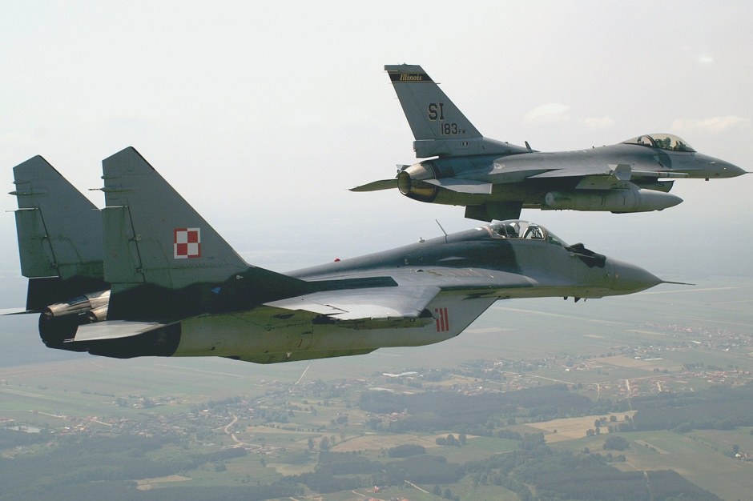
Dyscyplina wojskowa
Żołnierz, który wskutek niewykonania lub nienależytego wykonania ciążących na nim obowiązków służbowych ze swojej winy wyrządził szkodę w mieniu ponosi z tego tytułu odpowiedzialność majątkową;
Obowiązek ten jest ograniczony do rzeczywistej straty w mieniu, która powstała na skutek normalnych następstw działania lub zaniechania, z którego wynikła szkoda. Obowiązek udowodnienia winy sprawcy spoczywa na Jednostce Wojskowej prowadzącej postępowanie wyjaśniające.

Slide 15
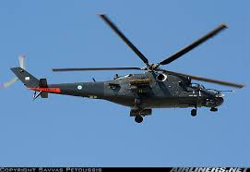
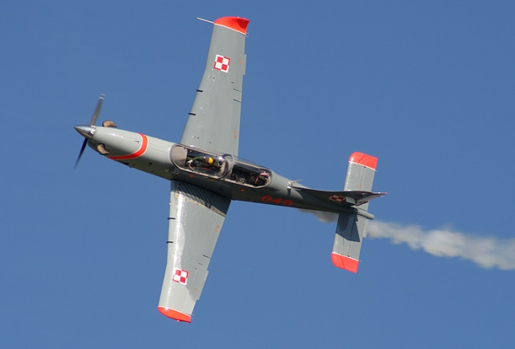
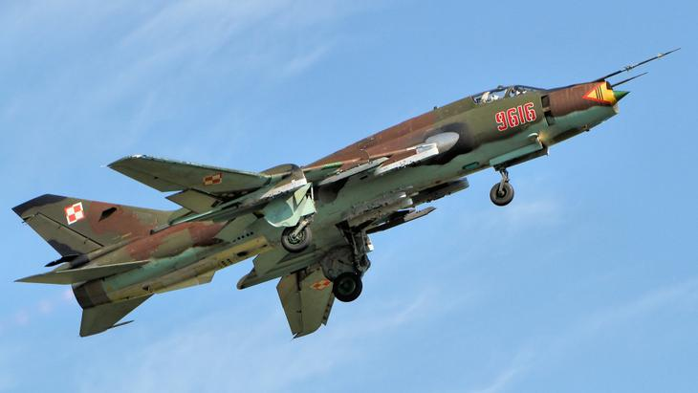
Dyscyplina wojskowa
W wyniku wystąpienia nw. przesłanek mamy do czynienia z odpowiedzialnością majątkową żołnierza.
niewykonania lub nienależytego wykonania przez żołnierza obowiązków służbowych,
winy umyślnej lub nieumyślnej żołnierza,
wyrządzenia rzeczywistej szkody,
istnienia związku przyczynowego pomiędzy zawinionym działaniem lub zaniechaniem żołnierza a powstałą szkodą.

Slide 16
Dyscyplina wojskowa
Żołnierz nie ponosi odpowiedzialności majątkowej za szkodę:
w takim zakresie, w jakim do jej powstania lub zwiększenia przyczyniła się jednostka organizacyjna lub inna osoba.
wynikłą w związku z działaniem w granicach dopuszczalnego ryzyka. Jeżeli szkoda została wyrządzona z winy nieumyślnej, sprawca jest zobowiązany do zapłaty odszkodowania w granicach rzeczywistej straty -jednak tylko wtedy, gdy jej rozmiar jest niższy lub równy trzykrotności uposażenia żołnierza na zajmowanym stanowisku służbowym w dniu jej wyrządzenia.
Zasadą ustawową jest odpowiedzialność sprawcy za wyrządzoną szkodę do wysokości rzeczywistej straty.

Slide 17
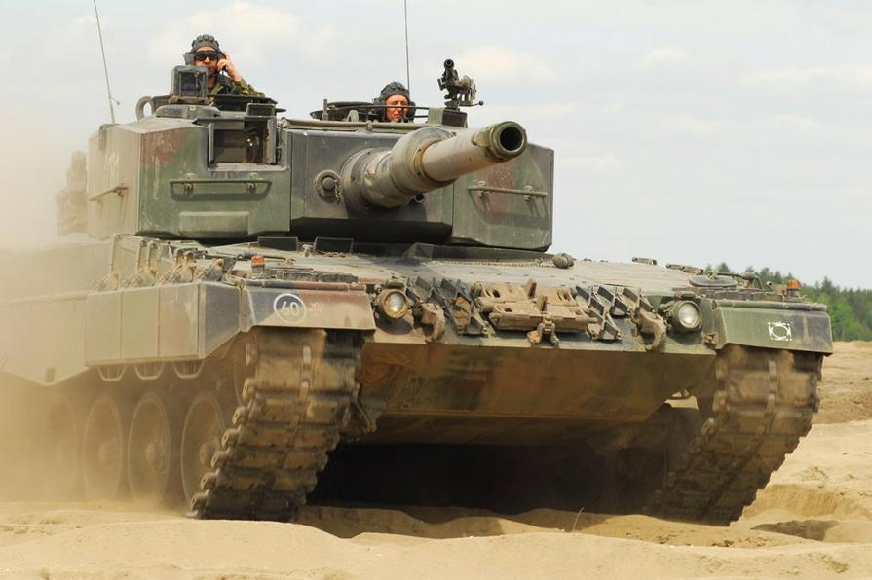
Dyscyplina wojskowa
Wszczęcie postępowania dyscyplinarnego Postępowanie dyscyplinarne jest to ogół czynności mających na celu rozpoznanie i rozstrzygnięcie sprawy przewinienia dyscyplinarnego, o popełnienie którego żołnierz jest obwiniony, prowadzonej w trybie uproszczonym lub zwykłym, a także postępowanie w sprawie wzruszenia prawomocnego orzeczenia dyscyplinarnego.

Slide 18
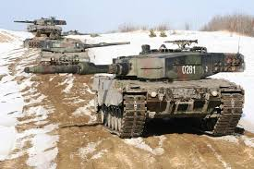
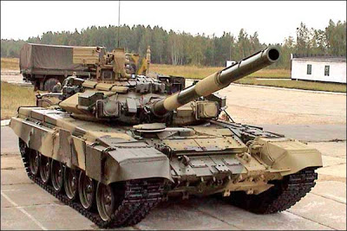
Dyscyplina wojskowa
Żołnierzowi może być udzielone wyróżnienie za czyny świadczące o ofiarności i odwadze lub za szczególne osiągnięcia w wykonywaniu zadań służbowych.

Slide 19
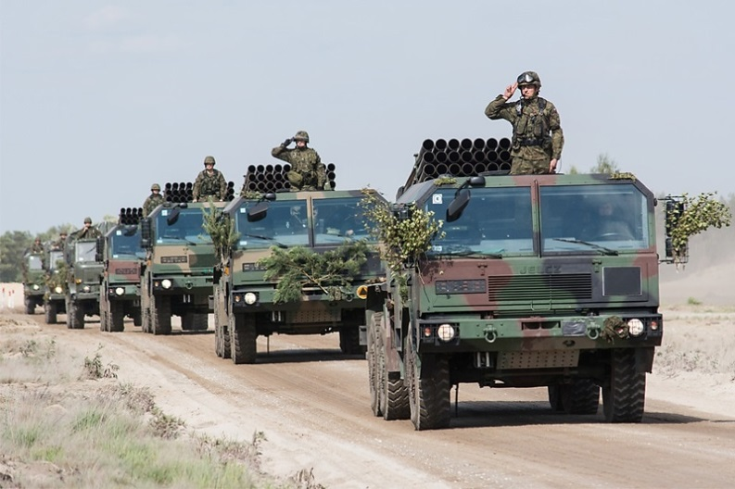
Dyscyplina wojskowa
Rodzaje wyróżnień.
zatarcie ukarania przed upływem terminu określonego w ustawie;
pochwała;
list gratulacyjny;
pismo pochwalne ze zdjęciem wyróżnionego żołnierza na tle:
flagi państwowej Rzeczypospolitej Polskiej lub wojskowej,
sztandaru jednostki wojskowej lub bandery wojennej;
urlop nagrodowy;

Slide 20
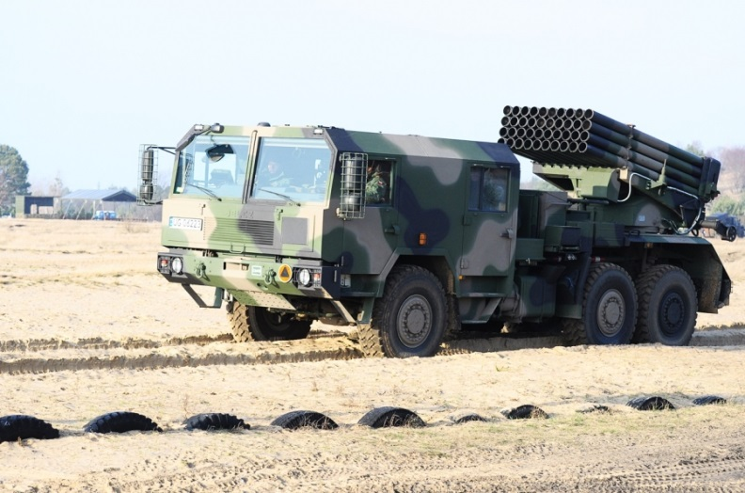
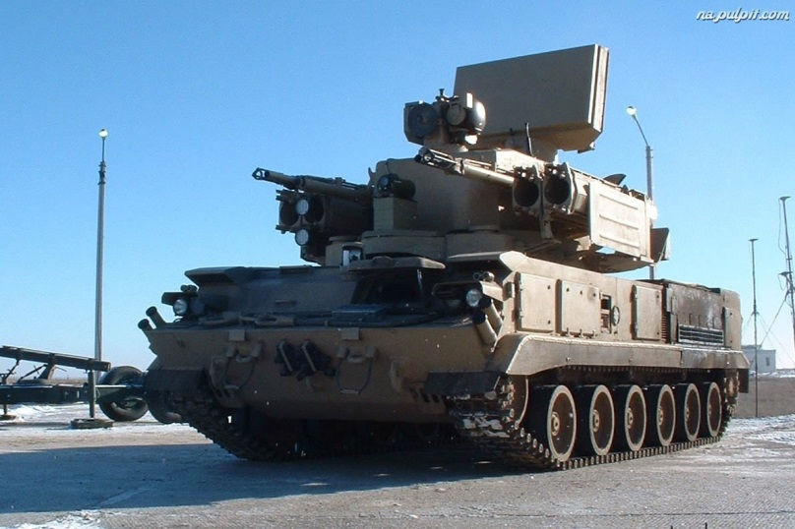
Dyscyplina wojskowa
Rodzaje wyróżnień:
nagroda rzeczowa;
nagroda pieniężna;
wpisanie zasług żołnierza do kroniki jednostki wojskowej;
odznaka honorowa;
tytuł honorowy;
honorowa broń biała;
wpisanie zasług żołnierza do Księgi Honorowej Wojska Polskiego

Slide 21
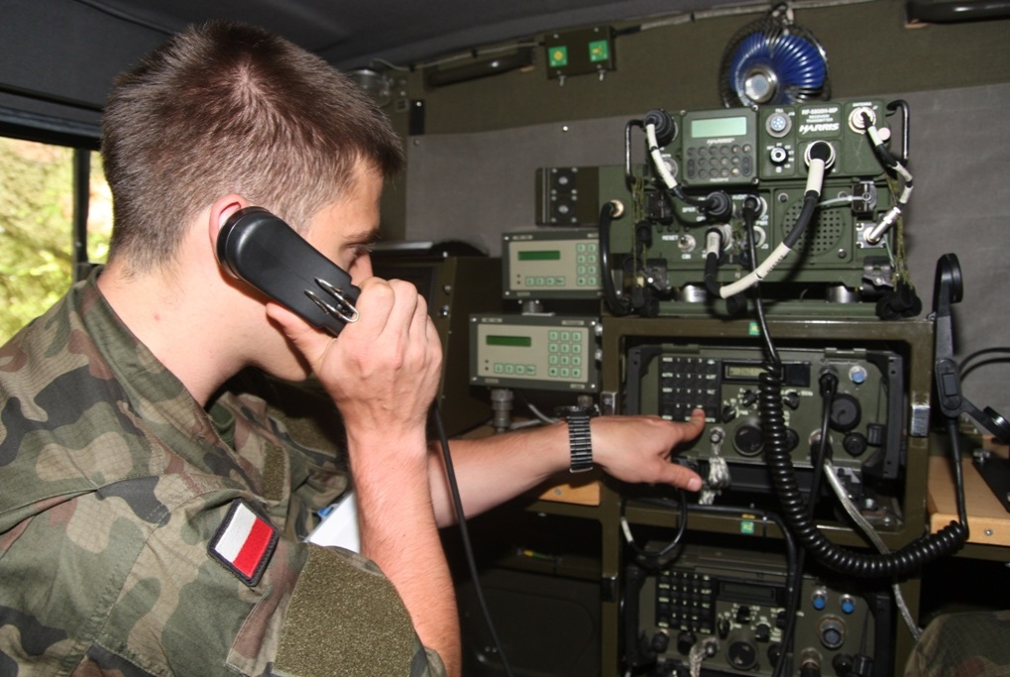
Dyscyplina wojskowa
Warunek udzielenia wyróżnienia żołnierzowi
Żołnierzowi może być udzielone wyróżnienie za czyny świadczące o ofiarności i odwadze lub za szczególne osiągnięcia w wykonywaniu zadań służbowych

Slide 22
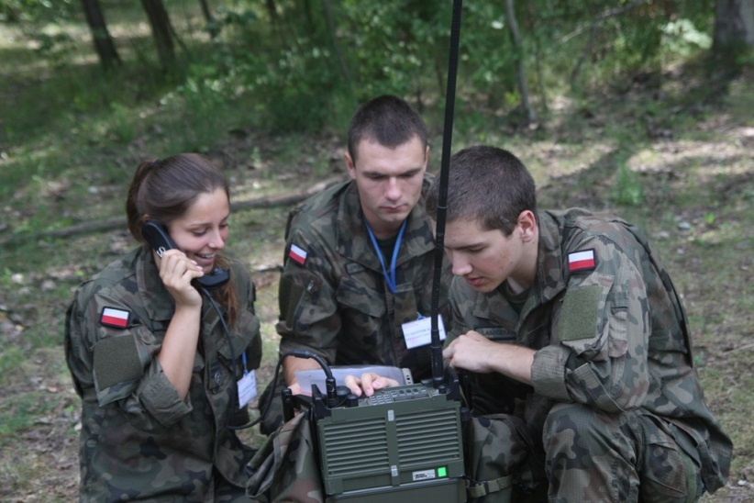
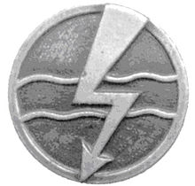
Dyscyplina wojskowa
Tytuły honorowe mogą być udzielone żołnierzowi za szczególne osiągnięcia w służbie wojskowej
Zasłużony Żołnierz Rzeczypospolitej Polskiej,
Zasłużony Pilot Wojskowy”
oraz przyznane odznaki tytułu honorowego:
„Odznaka Honorowa Wojsk Lądowych”
„Odznaka Honorowa Sił Powietrznych”
„Odznaka Honorowa Marynarki Wojennej”
„Odznaka Honorowa Wojsk Specjalnych”
„Odznaka Honorowa Żandarmerii Wojskowej”

Slide 23
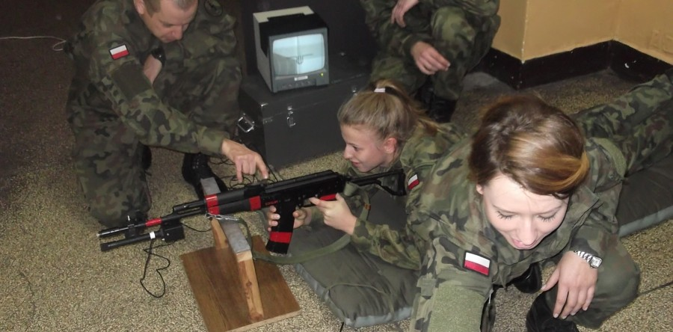
DZIĘKUJĘ
ZA
UWAGĘ

